Slide 1
O. Licht en Kleuren

Slide 2
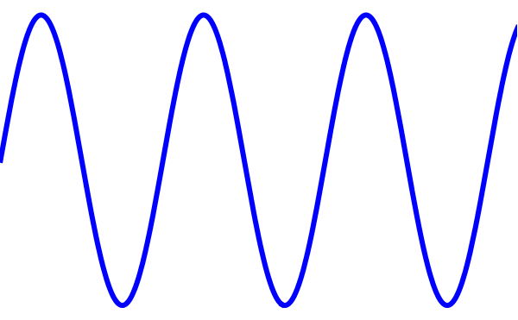
Wat is licht?
deeltje, want licht gaat in een rechte lijn (Newton)
golf (Huygens), want er komen dingen voor die ook je ook bij watergolven ziet (buiging en interferentie

Slide 3
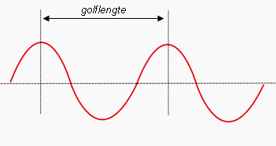
Golflengte
golflengte λ (spreek uit lambda) is de afstand die in golf in één trillingstijd aflegt
Als een golf voorwerpen tegenkomt die ongeveer even groot (of kleiner) zijn dan de golflengte gebeuren er vreemde dingen …

Slide 4
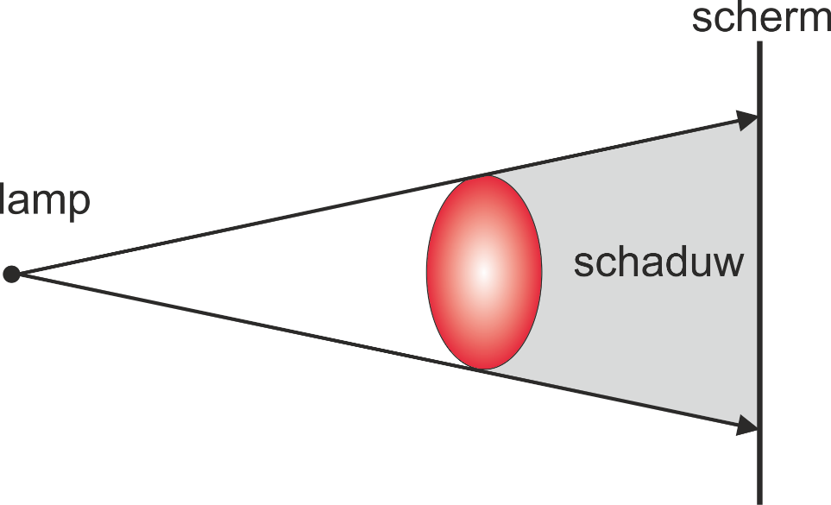
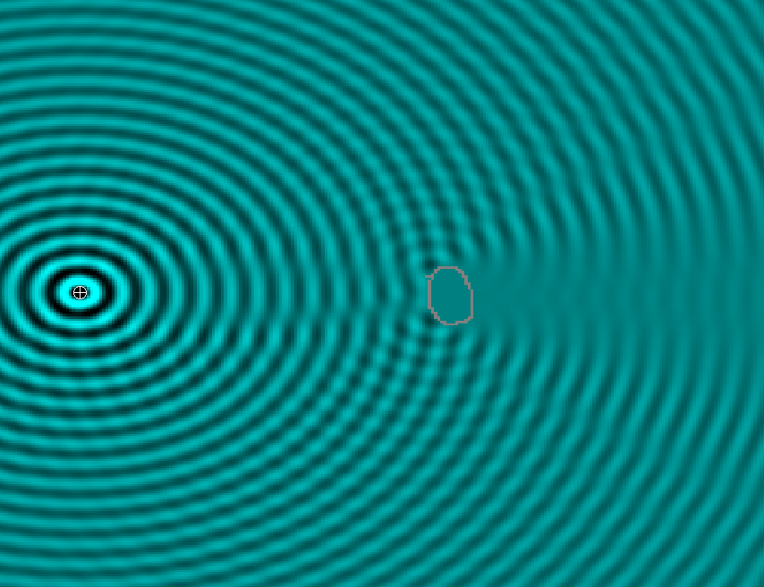
Buiging
Schaduw
Watergolven
geen duidelijke schaduw
golven buigen om het voorwerp
hoe zit het met licht

Slide 5
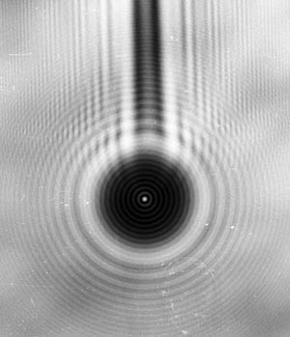
Buiging van licht
Golflengte van licht is erg klein. De golflengte van zichtbaar licht is kleiner dan een micrometer (duizendste van een millimeter)
Schaduw van een piepklein cirkelvormig voorwerp

Slide 6
Interferentie
2 golven (met gelijke golflengte) kunnen elkaar versterken of uitdoven
dit kun je niet verklaren met lichtdeeltjes (deeltje + deeltje = niets)

Slide 7
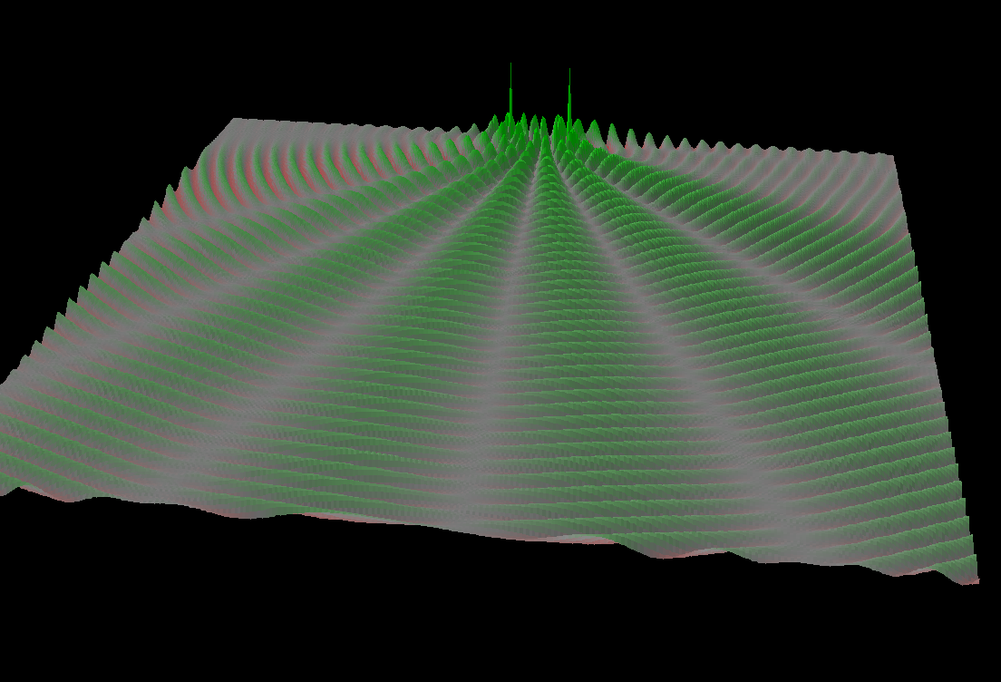
Interferentie bij 2 bronnen
je ziet lijnen waar de golven van de 2 bronnen elkaar uitdoven

Slide 8
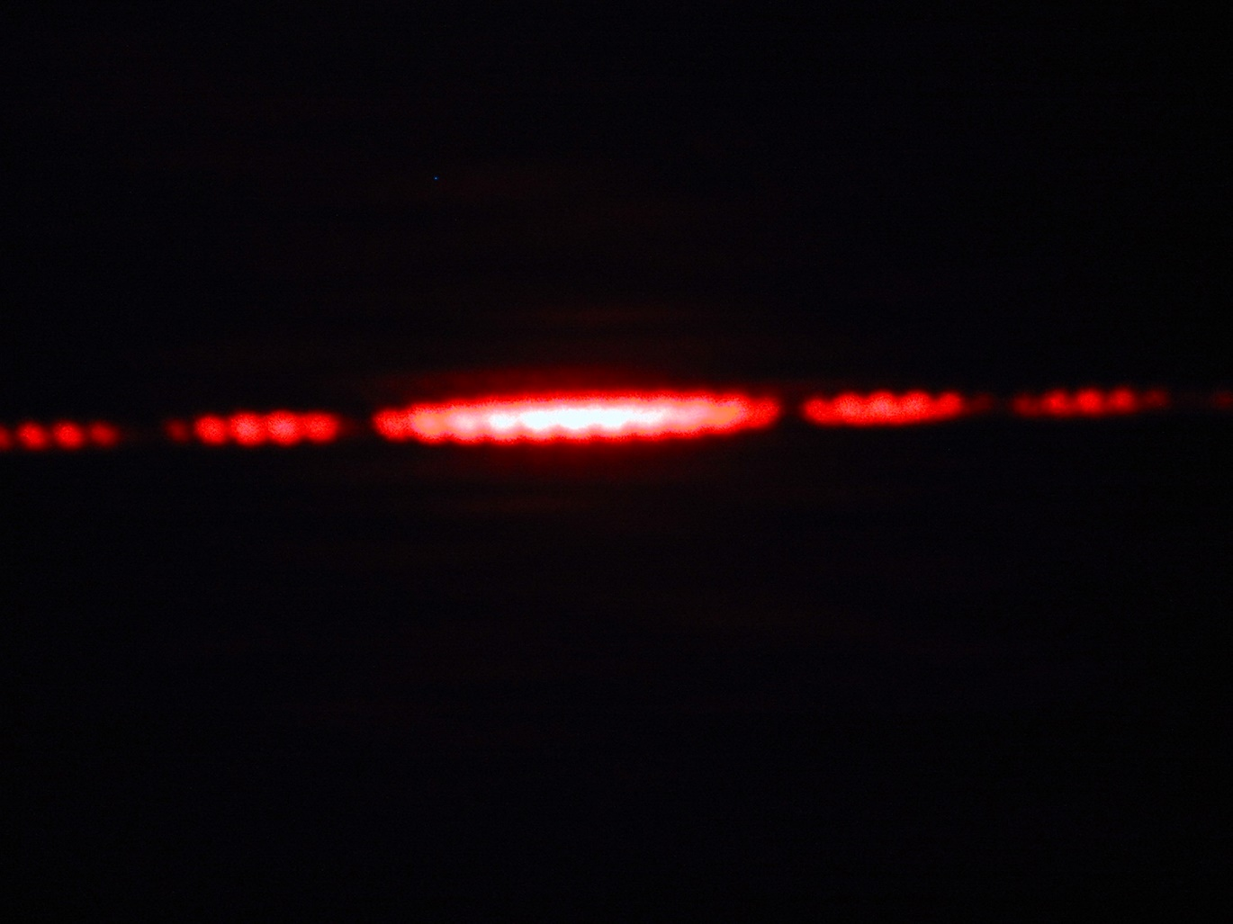
Interferentie bij 2 lichtbronnen
Bij licht zie je dezelfde verschijnselen als bij water- en geluidsgolven
conclusie: licht is een golf

Slide 9
Golfeigenschappen
golflengte is een maat voor de kleur (rood = 800 nm; violet = 400 nm)
de snelheid van licht c = 299 792 458 m/s (Binas tabel 7)

Slide 10
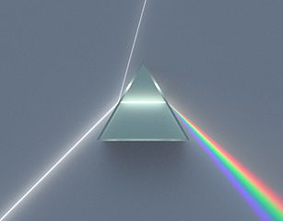
Wit licht
Wit licht bestaat uit alle kleuren (=spectrum)
Spectrum kun je zichtbaar maken met een prisma of een tralie
Kleuren breken een klein beetje verschillend

Slide 11
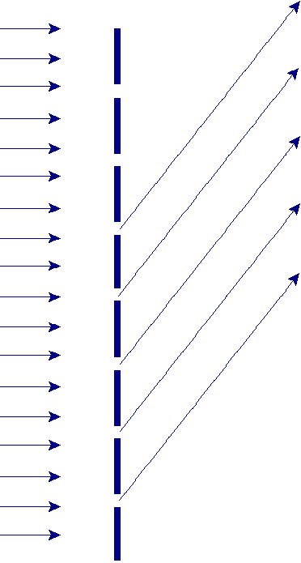
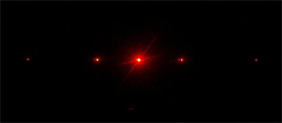
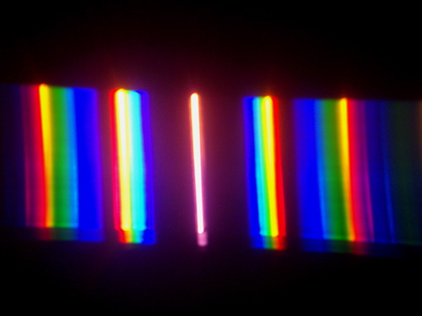
Tralie
Heel veel openingen vlak naast elkaar (duizenden openingen per cm)
Als je één kleur licht (monochromatisch) gebruikt krijg je duidelijke stippen
In het midden het hoofdmaximum; daarnaast nevenmaxima
Bij wit licht allerlei kleuren

Slide 12
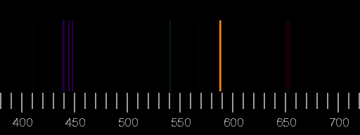
Spectroscopie
Nauwkeurig onderzoeken van spectra uitgezonden door sterren en materialen
Zuivere stoffen kunnen maar een bepaalde kleuren licht uitzenden (zie binas tabel 20) en absorberen
Spectrum van Natrium

Slide 13
Fraunhoferlijnen
Spectrum van de zon
Uit de kleuren die ontbreken (zwarte lijnen) kun je afleiden wel stoffen in de buitenste laag van de zon voorkomen

Slide 14
Doppler effect
Toon wordt hoger; golflengte kleiner als een geluid op je afkomt. Wordt in elkaar gedrukt
Voor licht geldt hetzelfde
Van sterren die naar ons toe bewegen wordt de golflengte kleiner → blauwer
De meeste sterren bewegen bij ons vandaan → roodverschuiving

Slide 15
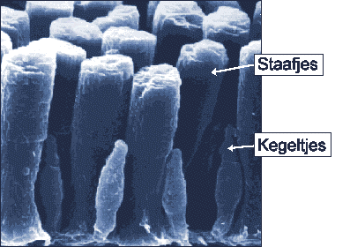
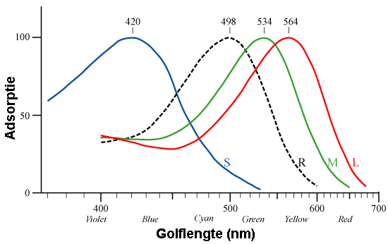
Kleuren zien
Op het netvlies zitten kegeltjes en staafjes
kegeltjes zijn voor het kleur zien
staafjes voor zwart/wit → gevoeliger
3 soorten kegeltjes
A voor blauw/violet
B voor groen/geel
C voor oranje/rood

Slide 16
Voorbeeld
Welke kleur neem je waar als een bundel licht evenveel licht van 420 nm (violet) en 540 nm (groen) bevat.
ongeveer gelijk: minst A, meest C → ongeveer 480 nm
 | A | B | C
420 nm | 100% | 35% | 35%
540 nm | 0% | 100% | 85%
totaal | 100% | 135% | 120%

Slide 17
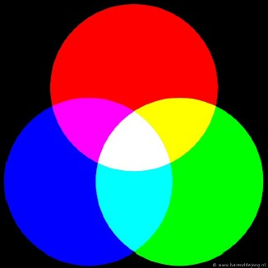
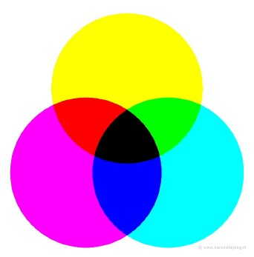
Mengkleuren
Kleuren niet in het spectrum voorkomen: aspectrale kleuren
Mengen van licht → additief mengen → in het mengsel zitten meer kleuren; het wordt lichter
Mengen van verf → subtractief mengen → er worden steeds meer kleuren geabsorbeerd en dus minder gereflecteerd; het wordt donkerder

Slide 18
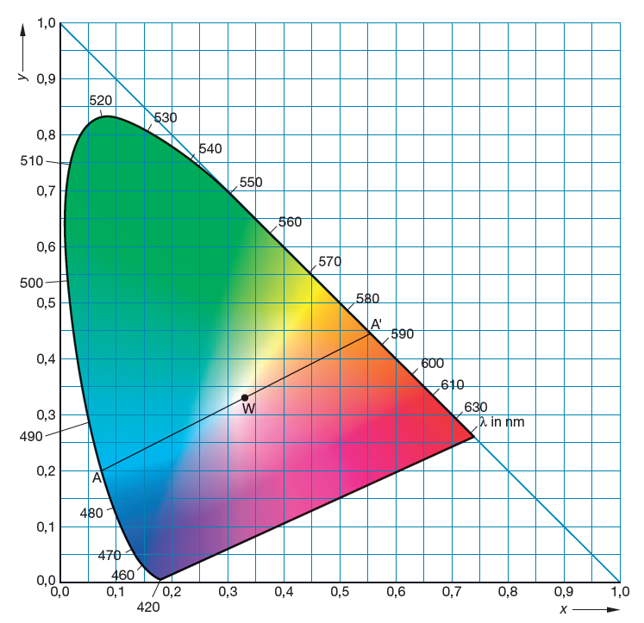
Kleurendriehoek
Alle mengkleuren die je kunt maken door Rood (horizontaal), Groen(verticaal) en Blauw
R+G+B = 1
b.v R =0,2 en G = 0,3 →
B = 0,5

Slide 19
Complementaire kleuren
kleur + complementaire kleur = wit
A’ is de complementaire kleur van A
R = G = B = 0,33 geeft Wit licht

